Slide 1
SOUVĚTÍ SOUŘADNÉ

Slide 2
PRACOVNÍ LIST – OPAKOVÁNÍ

Slide 3
DRUHY VV – PL - OPAKOVÁNÍ

Slide 4
POMĚRY MEZI VH
Přiřaď k sobě odpovídající možnosti.
a) Děje obou vět jsou významově rovnocenné.
b) Druhá věta vyjadřuje příčinu děje věty první.
c) Věta druhá zesiluje význam věty první.
d) Věta druhá popírá význam věty první.
e) Druhá věta uvádí důsledek děje první věty.
f) Věta druhá vylučuje obsah sdělení věty první.
1. Dáte si k snídani vejce, nebo posnídáte koblihy?
2. Už snídal vejce, a proto koblihu nechal na talíři.
3. Snědl vejce, a dokonce si ještě přidal koblihu.
4. Je to velký jedlík, vždyť snědl vejce i koblihy.
5. Snědl vejce a pak si přidal koblihu.
6. Sním to vejce, ale kobliha už se do mě nevejde.

Slide 5
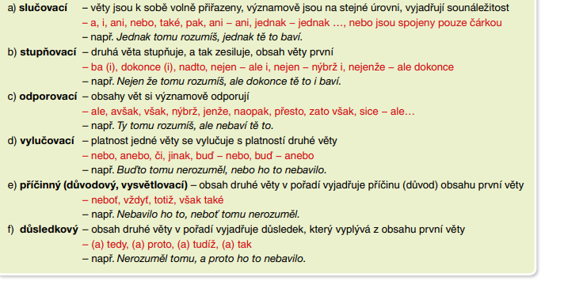

Slide 6
PRACOVNÍ LIST

